Slide 1
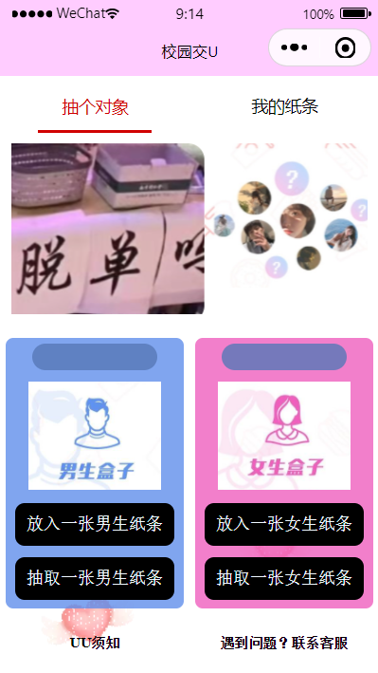




轮播图，小程序wxml已经有了直接的标签
对应body_girl_yun表，数据存入。
在数据库中随机抽取数据。
在公众平台上绑定小程序的客服，可以直接跳到与客户的对话框

Slide 2
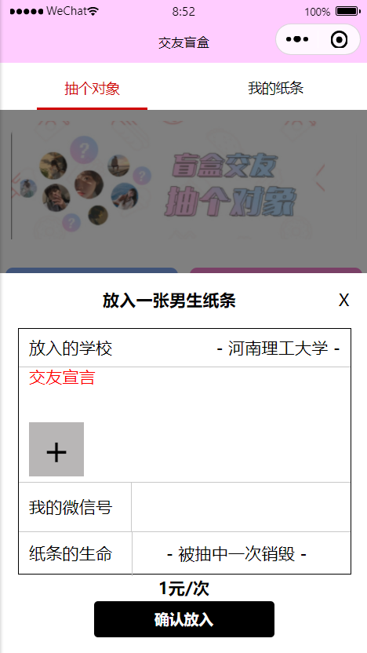




点击阴影或者X就会隐藏放入男生纸条的弹出框,同时要清空已经填写的信息。
学校是可以选择的，为了更好地交友，建议选择自己所在的学校。
交友宣言：要进行字数的限制，少于某个长度不能进行确认放入
这里+号用来上传图片，就要用到小程序选择本地图片的api，并且限制选择图片的数量为一张。
选择好图片，再确认放入后会放入云存储，返回图片的src供前端使用。
用正则表达式进行限制。
规定纸条的生命，1,2,3次被抽取后销毁。这里就要在每次
抽取出纸条后进行生命值的减一操作，并且在抽取的是否也需要排除掉生命值
为0的纸条。

Slide 3
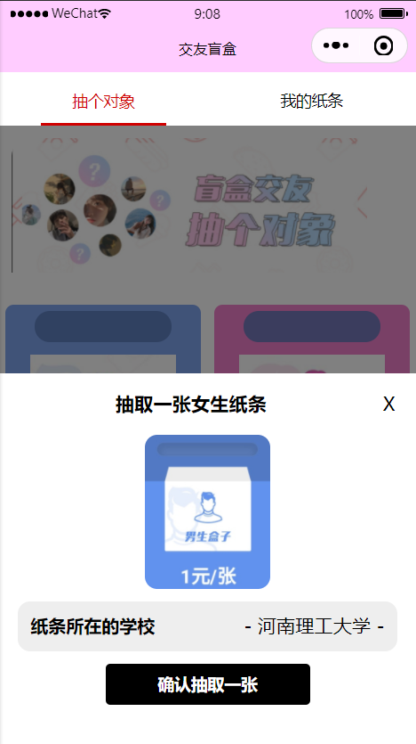

选择学校进行抽出纸条，在所有这个学校里的生命值大于0的纸条中随机抽一张，
这时候就要想到这里面需要复杂的逻辑。

Slide 4
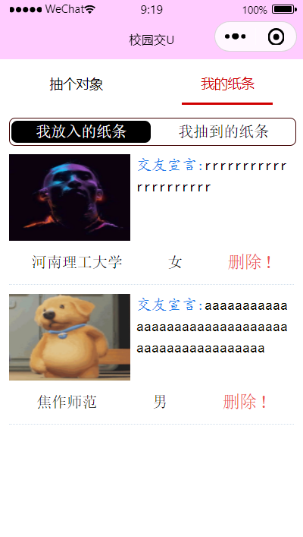



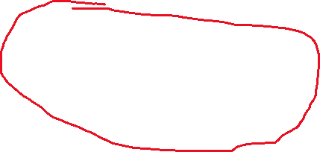
对应数据库存储的图片路径，图片在云存储里面。
删除功能，在body_girl_yun表中删除数据，通过每个不同的_id来删除。
进入这个页面就需要到body_girl_yun表里查询出这个微信小程序
用户下所有放入的纸条，包括生命值为0的

Slide 5
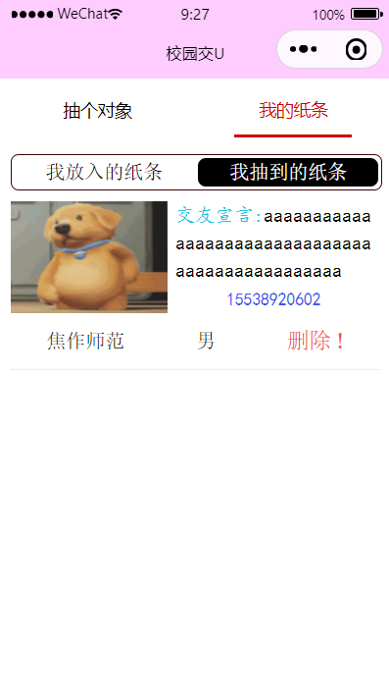

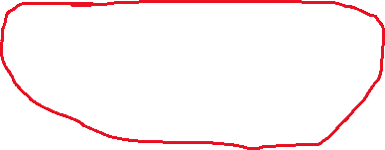

抽到的纸条会显示出纸条的手机号信息。
删除功能，对应删除body_girl_yun_put表中的信息

